Slide 1

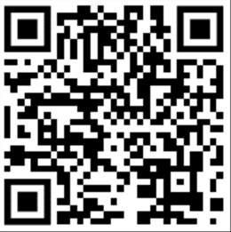
La chanson de la rentrée
C’est la rentrée ce matin
Bonjour, bonjour les copains
Les vacances sont finies
Pour les grands et les petits
Sur le chemin de l’école, je danse la farandole
Sur le chemin de l’école, je chante do ré mi fa sol
Sur le chemin de l’école, je danse la farandole
Sur le chemin de l’école, je chante do ré mi fa sol
C’est la rentrée aujourd’hui
Bonjour, bonjour les amis
Vite il faut se dépêcher
Je veux je veux m’amuser
Sur le chemin de l’école, je danse la farandole
Sur le chemin de l’école, je chante do ré mi fa sol
Sur le chemin de l’école, je danse la farandole
Sur le chemin de l’école, je chante do ré mi fa sol
C’est la rentrée maintenant
Bonjour, bonjour les enfants
Venez danser les loustics
En français sur ma musique
Sur le chemin de l’école, je danse la farandole
Sur le chemin de l’école, je chante do ré mi fa sol
Sur le chemin de l’école, je danse la farandole
Sur le chemin de l’école, je chante do ré mi fa sol

Slide 2
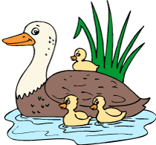
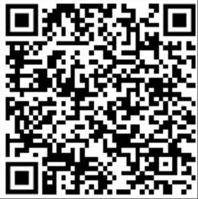
Cinq petits canards
Cinq petits canards s’en vont au loin
Au fond de l’eau et loin loin loin
Maman canard fait coin coin coin
Quatre petits canards reviennent
Quatre petits canards s’en vont au loin
Au fond de l’eau et loin loin loin
Maman canard fait coin coin coin
Trois petits canards reviennent
Trois petits canards s’en vont au loin
Au fond de l’eau et loin loin loin
Maman canard fait coin coin coin
Deux petits canards reviennent
Deux petits canards s’en vont au loin
Au fond de l’eau et loin loin loin
Maman canard fait coin coin coin
Un petit canard revient
Un petit canard s’en va au loin
Au fond de l’eau et loin loin loin
Maman canard fait coin coin coin
Point d’petits canards revient
Hooo
Maman canard fait coin coin coin
Cinq petit canards reviennent
Cinq petit canards reviennent

Slide 3
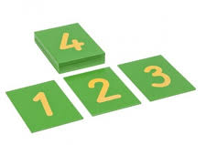
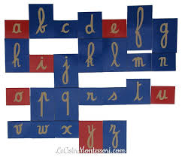
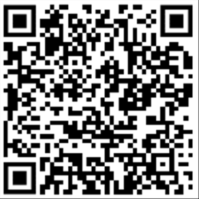
J’apprends à lire et à compter
J’apprends à lire et à compter
Bientôt je saurai écrire
J’apprends à lire et à compter
J’apprends aussi à dessiner
A B C D E F G
1 2 3 c’est terminé
A l’école ou à la maison
Je me promène avec mes livres
A l’école ou à la maison
Je me récite mes leçons
A B C D E F G
1 2 3 c’est terminé
Quand j’aurai fini mon cahier
Et quand j’aurai fini mon livre
Quand j’aurai fini mon cahier
Je saurai tout mon alphabet
A B C D E F G
1 2 3 c’est terminé

Slide 4
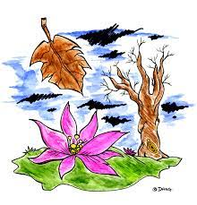

Colchiques dans les prés
Colchiques dans les prés
Fleurissent, fleurissent
Colchiques dans les prés
C'est la fin de l'été
La feuille d'automne
Emportée par le vent
En rondes monotones
Tombe en tourbillonnant
Nuage dans le ciel
S'étire, s'étire
Nuage dans le ciel
S'étire comme une aile
La feuille d'automne
Emportée par le vent
En rondes monotones
Tombe en tourbillonnant
Châtaignes dans les bois
Se fendent, se fendent
Châtaignes dans les bois
Se fendent sous nos pas
La feuille d'automne
Emportée par le vent
En rondes monotones
Tombe en tourbillonnant
Et ce chant dans mon cœur
Murmure, murmure
Et ce chant dans mon cœur
Murmure le bonheur
La feuille d'automne
Emportée par le vent
En rondes monotones
Tombe en tourbillonnant
La feuille d'automne
Emportée par le vent
En rondes monotones
Tombe en tourbillonnant

Slide 5
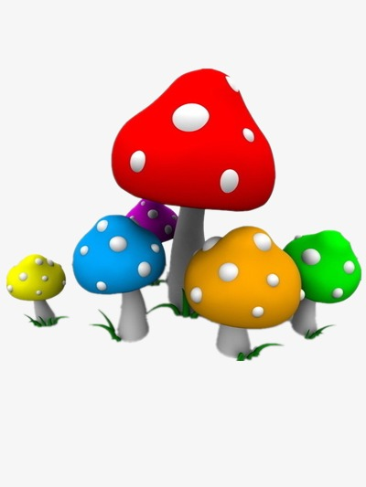
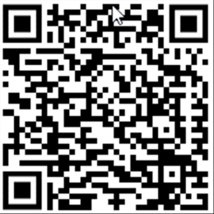
J’ai rencontré des champignons
J’ai rencontré des champignons,
Des blancs, des jaunes et des oranges,
J’ai rencontré des champignons,
Qui poussaient sur le frais gazon.
Refrain
Des tous petits, des gros, des minces,
Des tous petits et des géants.
Je les ai mis dans mon panier,
Les blancs, les jaunes et les oranges,
Je les ai mis dans mon panier,
A ma maman les ai portés.
Refrain
Les tous petits, les gros, les minces,
Les tous petits et les géants.
C’est défendu de les manger,
Les blancs, les jaunes et les oranges,
C’est défendu de les manger,
Alors je les ai replantés.
Refrain
Les tous petits, les gros, les minces,
Les tous petits et les géants

Slide 6
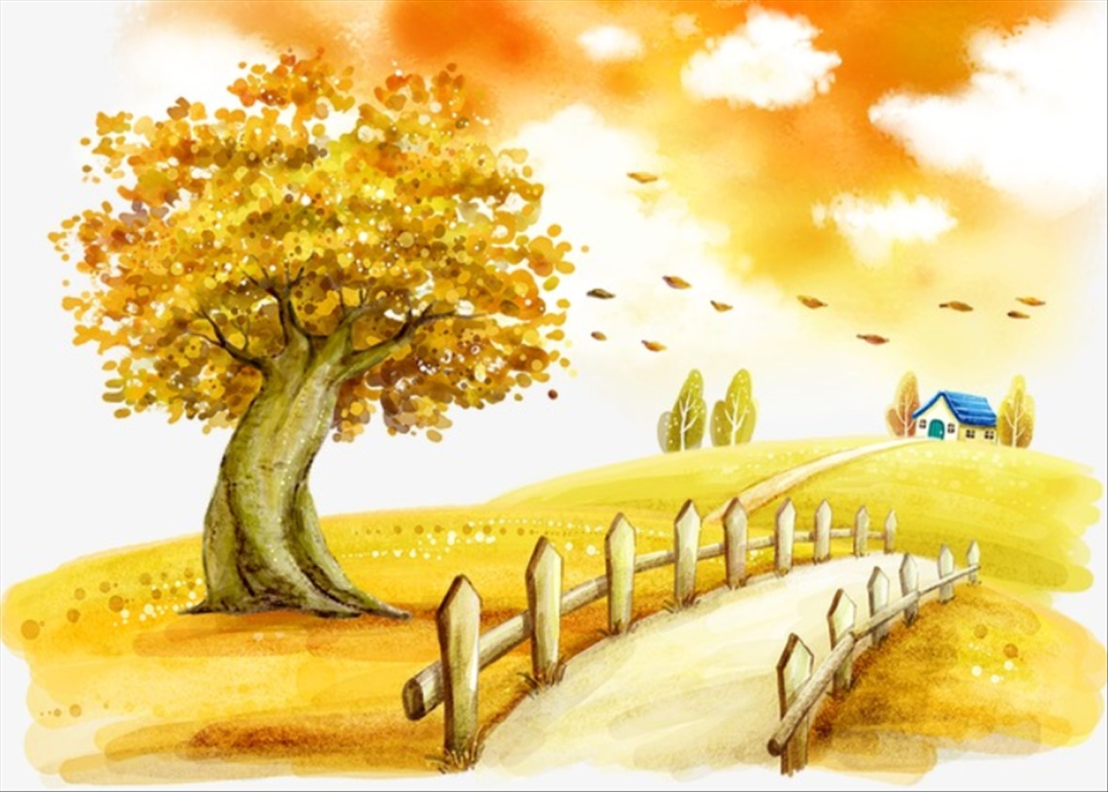
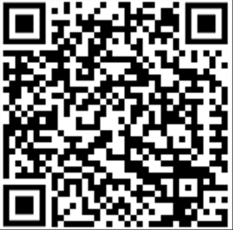
C'est monsieur l’automne
Michel Agneray
Refrain
Toc toc toc !
Qui a frappé à la porte ?
C'est monsieur l'automne.
Que voulez-vous, mon ami ?
M'installer ici !
Je viens repeindre la forêt
C'est parfait !
Dire adieu à monsieur l'été
M'sieur l'été !
Je vous apporte un parapluie
Sapristi !
Car je vais faire tomber la pluie
Ça suffit !
Refrain
Je viens cueillir des champignons
Ça, c'est bon !
Au milieu de votre salon
Ah ! ça, non !
Je vous apporte un paravent
Ah ! vraiment ?
Car je vais faire souffler le vent
Pas marrant !
Refrain

Slide 7
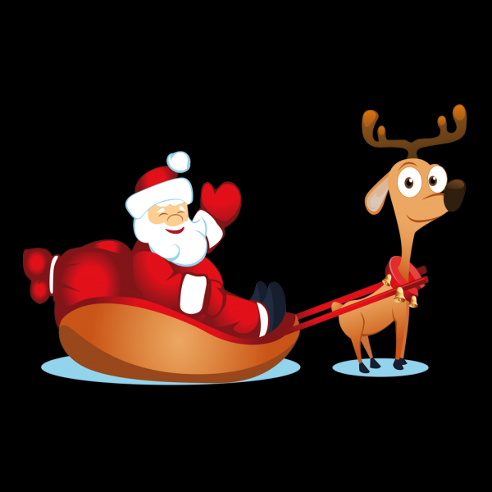
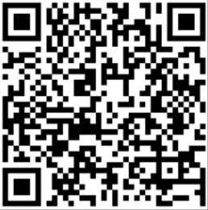
Le traineau du Père Noël
REFRAIN:
Petit Renne tire, traîne le traîneau
1, 2, 3, il est plein de cadeaux
Petit Renne tire, traîne le traîneau
Ding, ding, ding, on entend les grelots.
C'est le Père Noël qui conduit tes pas
Tu survoles les montagnes, tu traverses les grands bois
Petit Renne tire, traîne le traîneau
Petit Renne, ne traîne pas trop.
REFRAIN
Dans la nuit où il fait si noir, si froid
La lumière des étoiles t’éclaire le chemin des toits
Petit Renne tire, traîne le traîneau
Petite Renne, ne traîne pas trop.
REFRAIN
Si tu ne veux pas rencontrer le loup
Tu pourras rester dormir et passer la nuit avec nous
Petit Renne tire, traîne le traîneau
Petite Renne, ne traîne pas trop.
REFRAIN
Et demain matin, au pied du sapin
Je trouverai mes cadeaux, mais vous serez déjà si loin.
Petit Renne tire, traîne le traîneau
Petite Renne, ne traîne pas trop

Slide 8
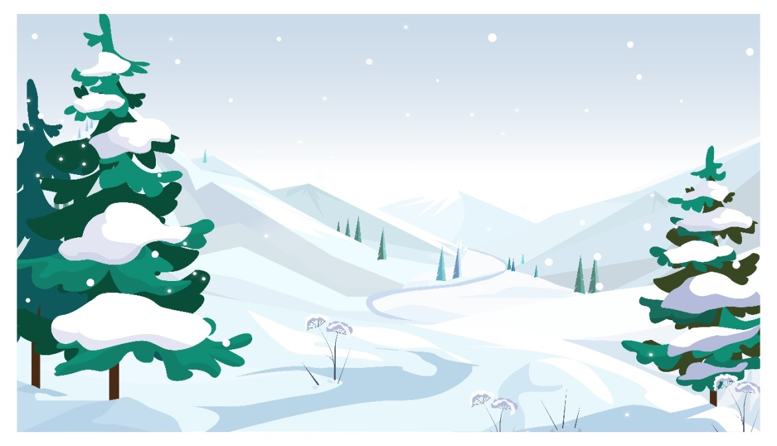
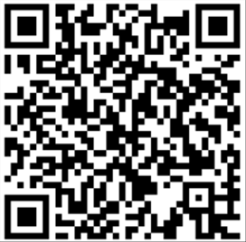
L’hiver
Jacky Galou
AÏE AïE AÏE J’ai froid aux oreilles
Des chaussettes pour mes orteils
OUILLE OUILLE OUILLE Mes pieds sont gelés
Je mets mes bottes dorées
REFRAIN:
Les flocons de neige tombent tombent tombent
Les flocons de neige tombent sur mon nez
OUH LALA Que mes mains sont froides
Je mets mes moufles bien chaudes
OUH OUH OUH Comme j’ai froid au cou
Je mets mon écharpe à trous
REFRAIN
GLA GLA GLA Mes bras sont gelés
Je mets mon manteau fourré
Maintenant je m’en vais dehors
Mon bonhomme de neige j’t’adore
REFRAIN X2

Slide 9
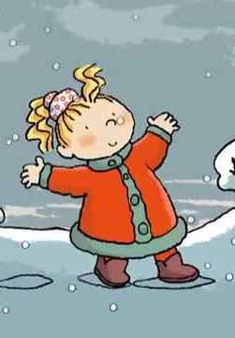
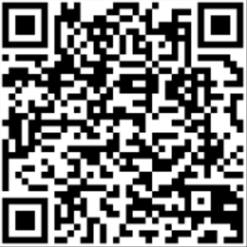
Neige neige blanche
Neige, neige blanche
Tombe sur mes manches
Et sur mon tout petit nez
Qui est tout gelé.
Neige, neige blanche
Tombe sur ma tête
Et sur mes grands souliers
Qui sont tout mouillés.
Neige, neige blanche
Viens que je te mange
Pose-toi tout doucement
Comme un p'tit fondant.
Ham !

Slide 10
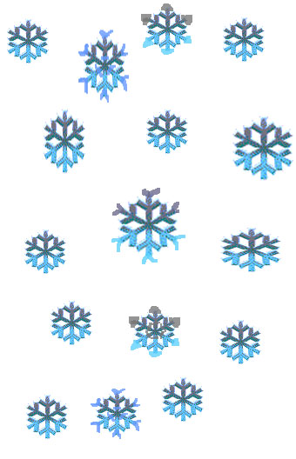
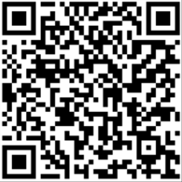
Petit flocon
Au milieu de la nuit
Et sans faire de bruit
Tombent petits flocons,
Tourbillonnent en rond
Virevoltent et s’envolent,
Dans une farandole
Recouvrant les sapins
Jusqu’au petit matin.
Au milieu de la nuit
Et sans faire de bruit
Tombent petits flocons…

Slide 11

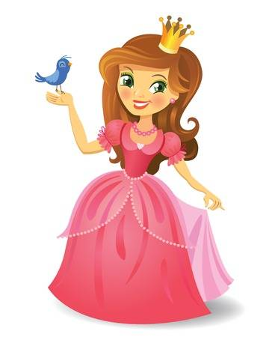
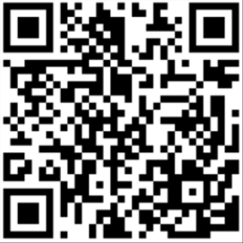
La princesse qui se grattait les fesses
C'était une princesse Qui se grattait les fesses
Qui se grattait, qui se grattait les fesses
On lui disait sans cesse
Faut arrêter princesse
Faut arrêter, faut arrêter princesse
Refrain : On n'a pas l'droit
On n'a pas l'droit
Quand on est une princesse
On n'a pas l'droit
On n'a pas l'droit
De se gratter les fesses
Quand on est une princesse
On peut se faire des tresses
On peut se faire, on peut se faire des tresses
Quand on est une princesse
On peut partir en Grèce
On peut partir, on peut partir en Grèce
Refrain
Alors notre princesse
N'a plus gratté ses fesses
N'a plus gratté, n'a plus gratté ses fesses
Mais elle a décidé
De se gratter le nez
De se gratter, de se gratter le nez
Mais elle a décidé
De se gratter le nez
De se gratter, de se gratter le nez
Jean René Extrait du CD “Moustache chocolat”, 1991

Slide 12
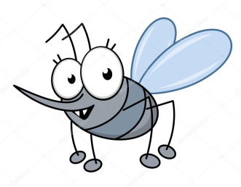
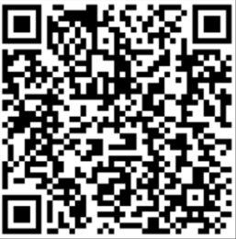
Les moustiques
J’entends voler 5 moustiques
Et ça m’empêche de dormir
Je n’voudrais pas qu’ils me piquent
Mais ils ne veulent pas partir
Il y en a un sur mon ventre
Un autre sur mon épaule
Il y en a un sur ma joue
Et un autre sur ma tête
Et le dernier dans ma main (bis)
J’entends voler 6 moustiques
Et ça commence à m’énerver
Je n’voudrais pas qu’ils me piquent
Mais ils ne veulent pas bouger
Il y en a un sur mes fesses
Et un autre sur mon ventre
Il y en a un sur mon épaule
Et un autre sur ma joue
il y en a un sur ma tête
Et le dernier dans ma main (bis)
J’entends voler 7 moustiques
Et ça me rend complètement fou
Je n’voudrais pas qu’ils me piquent
Mais ils en sort de partout
Il y en a un sur mon voisin
Et un autre sur mes fesses
Il y en a un sur mon ventre
Un autre sur mon épaule
il y en a un sur ma joue
Et un autre sur ma tête
Et le dernier dans ma main (bis)
J’entends voler 1 moustique
Et ca m’empêche de dormir
Je n’voudrais pas qu’il me pique
Mais il ne veut pas partir
Il s'est posé dans ma main (bis)
J’entends voler 2 moustiques
Et ça m’empêche de dormir
Je n’voudrais pas qu’ils me piquent
Mais ils ne veulent pas partir
Il y en a un sur ma tête
l’autre posé dans ma main (bis)
J’entends voler 3 moustiques
Et ça m’empêche de dormir
Je n’voudrais pas qu’ils me piquent
Mais ils ne veulent pas partir
Il y en a un sur ma joue
Et un autre sur ma tête
Et le dernier dans ma main (bis)
J’entends voler 4 moustiques
Et ça m’empêche de dormir
Je n’voudrais pas qu’ils me piquent
Mais ils ne veulent pas partir
Il y en a un sur mon épaule
Et un autre sur ma joue
Il y en a un sur ma tête
Et le dernier dans ma main (bis)

Slide 13
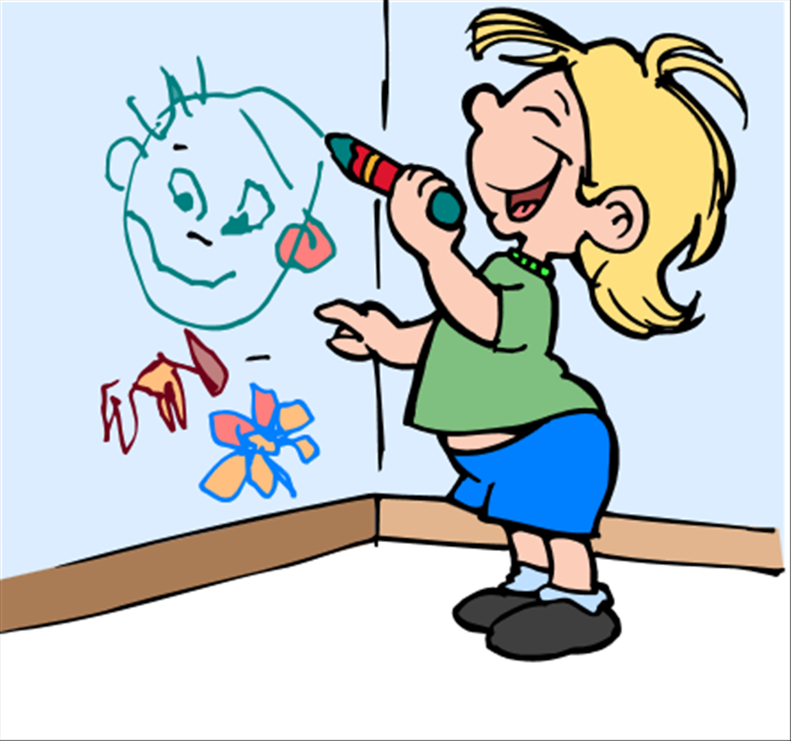
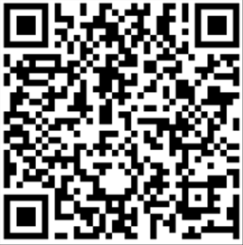
Pas sages
(Jean René)
Refrain :
Pas sages, pas sages,
On n’est pas toujours sages.
Pas sages, pas sages,
On n’est pas toujours sages.
Faudrait que j’arrose, les fleurs de maman,
Mais moi c’qui m’amuse, c’est d’arroser, les gens.
Refrain
Faudrait que je range, tout un tas d’assiettes,
Mais moi c’qui m’amuse, c’est d’les mettre sur la tête.
Refrain
Faudrait que je bouche, mes tubes de peinture,
Mais moi c’qui m’amuse, c’est d’repeindre les murs.
Refrain
Faudrait qu’j’aide mon frère, à découper son jeu,
Mais moi c’qui m’amuse, c’est d’lui couper les ch’veux
Refrain
Faudrait que j’m’habille, pour descendre dans la rue,
Mais moi c’qui m’amuse, c’est d’me prom’ner tout nu

Slide 14

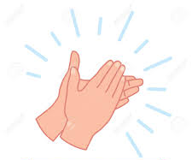
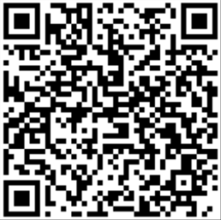
If you are happy
If you're happy happy happy
clap your hands.
If you're happy happy happy
clap your hands.
If you're happy happy happy
clap your hands, clap your hands.
If you're happy happy happy
clap your hands.
If you're angry angry angry
stamp your feet.
If you're angry angry angry
stamp your feet.
If you're angry angry angry
stamp your feet, stamp your feet.
If you're angry angry angry
stamp your feet.
If you're scared scared scared
say, "Oh no!"
If you're scared scared scared
say, "Oh no!"
If you're scared scared scared
say, "Oh no!" Say, "Oh no!"
If you're scared scared scared
say, "Oh no!“
If you're happy happy happy
clap your hands.
If you're happy happy happy
clap your hands.
If you're happy happy happy
clap your hands, clap your hands.
If you're happy happy happy
clap your hands.

